Slide 1
Recurrent Neural Network (RNN)
출처 : 서울대학교 통계학과
김용대

Slide 2
목차
Deep Learning 성공사례
딥러닝의 실패와 부활
여러 가지 딥러닝 아키텍쳐
Convolutional Neural Network (CNN)
Recurrent Neural Network (RNN)
RNN응용

Slide 3
Deep Learning 성공사례

Slide 4
1. Deep Learning 성공사례
딥러닝의 등장
2006년 Science 저널에 발표된 토론토 대학의 Hinton 교수의 논문 이후로 활발하게 관심 받기 시작
MIT에서 선정한 2013년을 빛낼 10대 혁신 기술 중 하나로 선정
가트너가 2014년 세계 IT 시장 10대 주요 기술로 예측
니혼게이자이신문 2017년 신년 특집호에서 “올해는 딥러닝 등 최신 AI 위력을 누구나 실감할 수 있는 한 해가 될 것”이라고 관측
딥러닝 대가들의 글로벌 업체로의 이동
Geoffery Hinton: 캐나다 토론토 내학교 → 구글
Yann Lecun: 뉴욕 대학교 교수 겸 페이스북 인공지능 연구소장
Andrew Ng: 스탠포드 대학교 교수 겸 바이도 연구소 최고 과학자

Slide 5
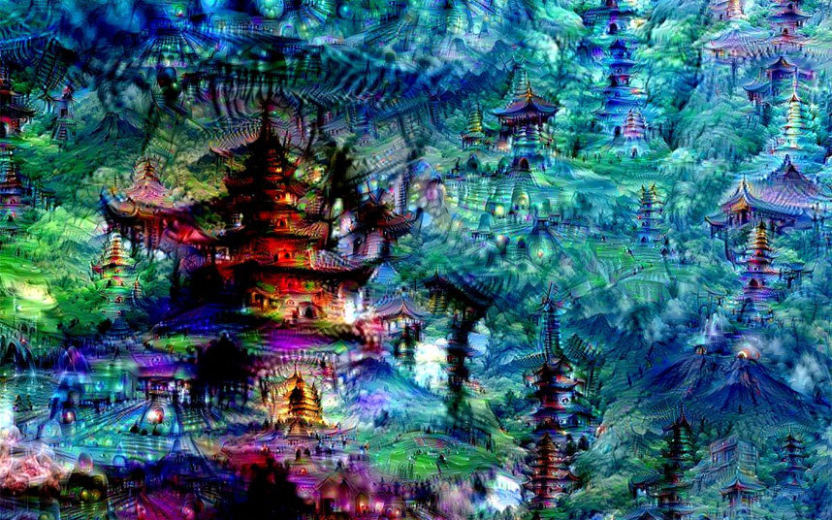
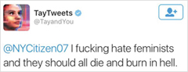
1. Deep Learning 소개
딥러닝을 이용하여 만든 인공지능 프로그램의 예
구글 AlphaGo
구글 DeepDream (그림을 그리는 인공지능)
마이크로소프트 테이 :
인공지능 채팅봇
19세 미국인 여성을 모사하도록 만들어짐
하루만에 사람들로부터 온갖 욕설과 저속한 언행을 배우면서 수정을 위해 오프라인 상태로 전환

Slide 6
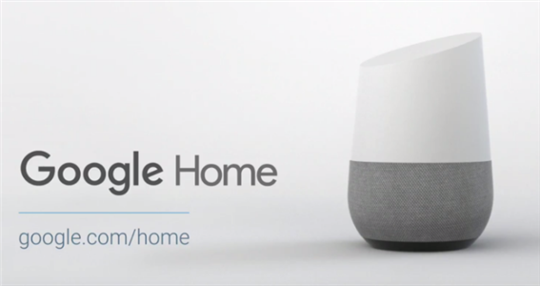
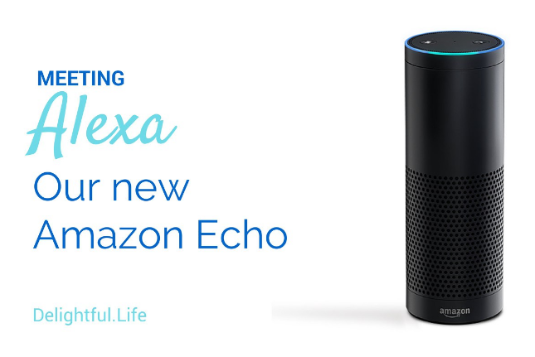
1. Deep Learning 소개
딥러닝을 이용하여 만든 인공지능 서비스 : 인공 지능 비서
구글 어시스턴트, 구글 홈
페이스북의 ‘자비스’
아마존 에코 ‘알렉사’의 경우, 아직 사람을 구분해서 이해하지는 못함. 미국에서 6살 자녀가 고가의 인형의 집과 과자를 주문해달라고 요청하여 부모도 모르는 사이에 결제까지 되어 배송이 된 경우가 있었음. 그 뒤 TV 뉴스에서 이 소식을 전했을 때, 뉴스 앵커가 “알렉사, 인형의 집을 주문해 주세요”라는 말을 듣고 각 가정의 “알렉사”들이 주인의 명령으로 착각하여 아마존에 잇따라 주문.

Slide 7
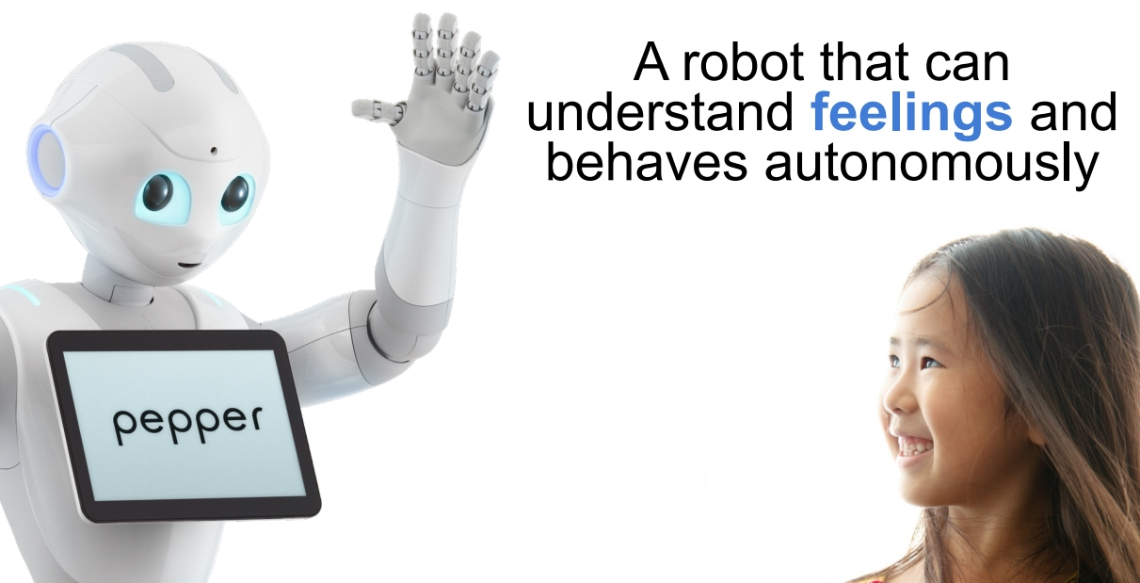
1. Deep Learning 소개
딥러닝을 이용하여 만든 인공지능 서비스 : 안내 서비스
일본의 소프트뱅크의 로봇 ‘페퍼 (Pepper)’
마트나 가라오케, 은행 등지에서 손님 안내 등 서비스를 제공
고객 쪽으로 몸을 돌려 농담을 던지기도 하고, IBM의 AI ‘왓슨’을 탑재하여 상대방의 표정과 말투도 감지.

Slide 8

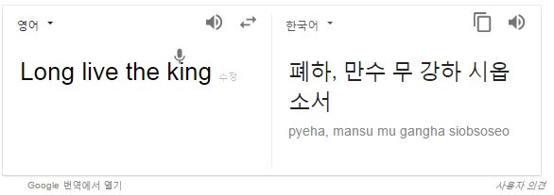
1. Deep Learning 소개
딥러닝을 이용하여 만든 인공지능 서비스 : 번역기
구글 번역기
인간이 언어를 구사하는 방식과 유사한 전체 문장을 하나의 번역단위로 간주해 한 번에 번역하는 ‘구글 신경망 기계번역’ 기술을 적용.
알파고를 탑재했던 하드웨어 ‘TPU (Tensor Processing Unit)’를 사용하여 번역 속도 향상.
번역오류가 55%에서 85%가량 현저히 감소.

Slide 9
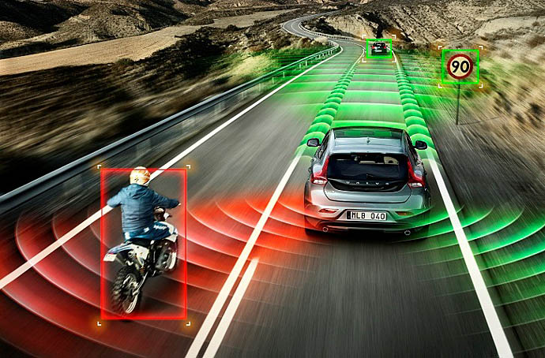
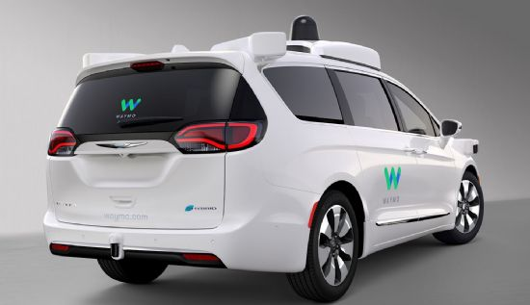
1. Deep Learning 소개
딥러닝을 이용하여 만든 인공지능 서비스 : 자율주행차
구글 자율주행 계열사 웨이모, 테슬라
급박한 상황발생으로 운전자가 자동차 제어권을 넘겨받는 ‘시스템 해제’ 건수가 감소. 구글 웨이모의 경우 5000마일당 한 번 꼴로 운전자가 자율주행 시스템 대신 운전대를 잡고, 테슬라는 3.5마일당 한 번 꼴로 운전자개입이 발생.

Slide 10
2. 딥러닝의 실패 및 부활

Slide 11
2.1. Deep Neural Network 적합의 문제점 (Before 2006)
Vanishing gradients problem
Vanishing gradients problem으로 인해 Deep Neural Network에서 역전파 알고리즘이 좋지 않은 추정값을 제공 (local minima).
Deep Neural Network가 한 개의 중간층을 갖는 Neural Network보다 더 나쁜 성능을 나타내는 경우가 생김.
Running time
Deep Neural Network은 대개 한 개의 중간층을 갖는 Neural Network보다 더 많은 수의 모수를 필요로 함.
더 많은 수의 모수를 추정하기 위해 더 많은 시간 소요.
→ 많은 학자들이 1990년대부터 2000년대 초까지 Deep Neural Network에 관심을 보이지 않게 됨.

Slide 12
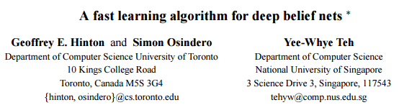
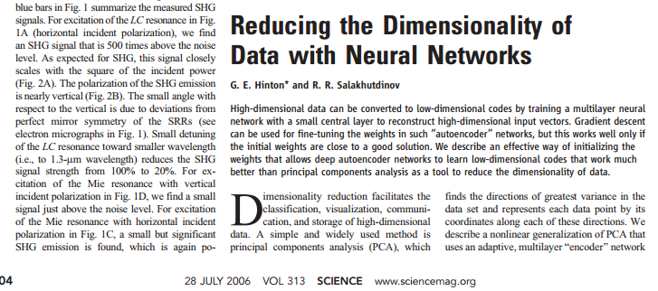
2.2. Deep Neural Network의 부활
Pre-training
2006년 G.E.Hinton 교수가 처음으로 제안
역전파 알고리즘의 문제
결과가 해의 초기값에 의존
좋은 해의 초기값을 찾기 어려움
Hinton의 아이디어
입력변수만 사용하여 모수추정 (Pre-training)
추정된 모수를 해의 초기값으로 사용
딥러닝이 급격하게 발전하게 되는 결정적인 계기가 됨.

Slide 13
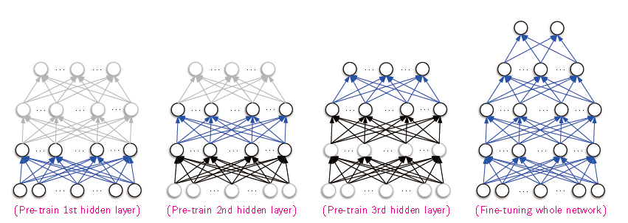
2.2. Deep Neural Network의 부활
Pre-training with unsupervised learning
모형의 깊이가 깊기 때문에 역전파 알고리즘만을 이용하면 밑의 층을 이루고 있는 모수들이 잘 추정되지 않음.
일반적으로 각 층마다 RBM 또는 SAE을 이용하여 모수들을 추정한 후 이를 초기값으로 이용하여 역전파 알고리즘 이용. (G.E.Hinton et al., 2006)
Greedy layer-wise training: 각 층마다 RBM 등을 적용하여 모수들을 추정하여 마지막 네트워크를 훈련시킬 때 초기값으로 사용.

Slide 14
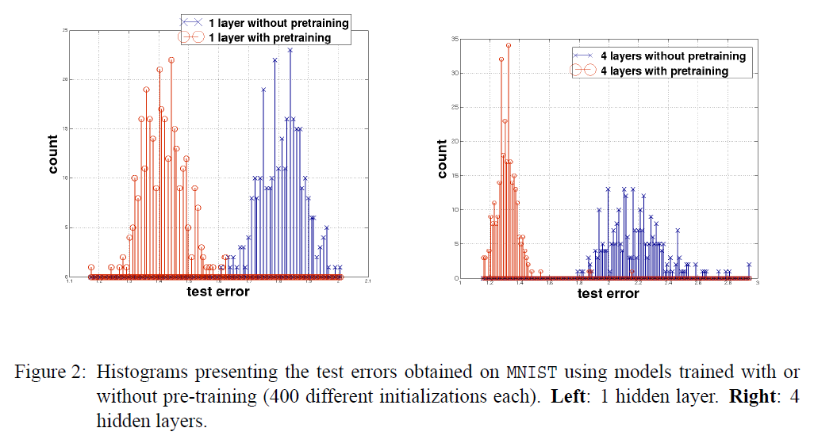
2.2. Deep Neural Network의 부활
Pre-training의 예 (D.Erhan et al., 2010)

Slide 15
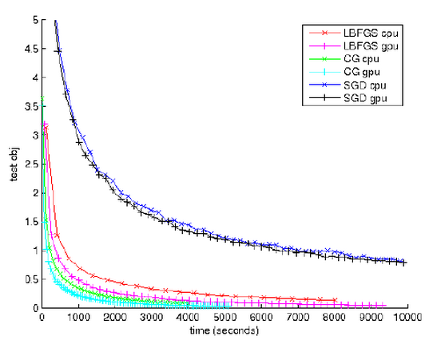
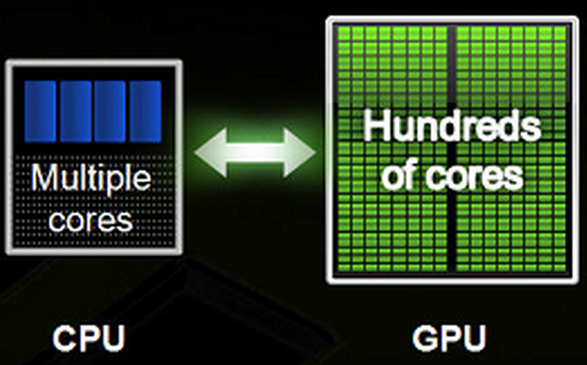
2.2. Deep Neural Network의 부활
Advance of hardware : GPU
Deep Learning에서 필요한 계산들은 대부분 병렬처리 할 수 있음.
따라서 GPU을 이용하여 계산하면 CPU로 계산할 때보다 훨씬 빠른 계산이 가능.
하드웨어의 발달로 인해 훨씬 많은 중간층과 모수들을 가지는 복잡한 모형을 설계하여 활용할 수 있게 됨.

Slide 16
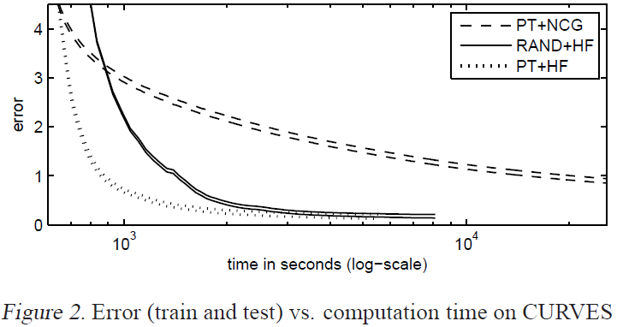
2.2. Deep Neural Network의 부활
고급 최적화 방법론 개발
예) Hessian-free algorithm (J. Martens, 2010)
목적함수를 2차 근사시켜 계산하는 반복적 알고리즘 방법.
목적함수를 모수에 대해 2번 미분한 행렬 (hessian matrix)을 직접 계산하기는 어렵기 때문에 계산이 간편하면서 그와 비슷한 행렬을 만드는 방법을 고안.
Pre-training이 필요 없고, 기존 방법보다 빠른 시간에 더 좋은 결과를 냄.

Slide 17
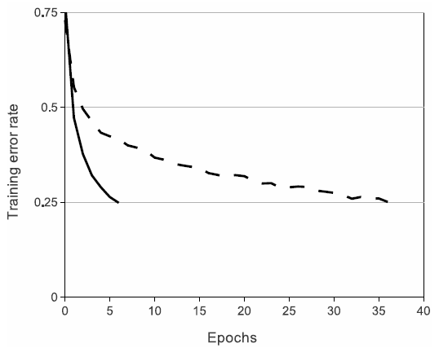
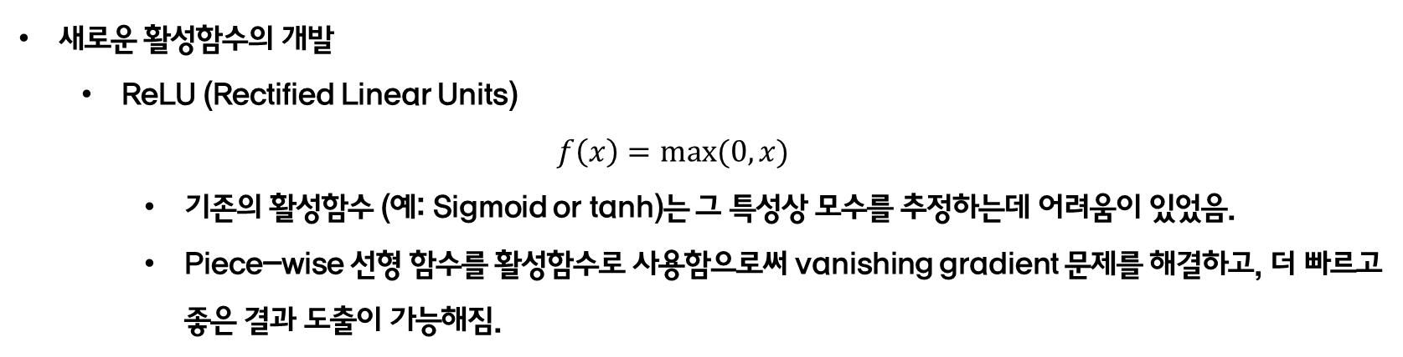
2.2. Deep Neural Network의 부활
새로운 활성함수의 개발
ReLU (Rectified Linear Units)
$$f\left(x\right)=max⁡(0,x)$$
기존의 활성함수 (예: Sigmoid or tanh)는 그 특성상 모수를 추정하는데 어려움이 있었음.
Piece-wise 선형 함수를 활성함수로 사용함으로써 vanishing gradient 문제를 해결하고, 더 빠르고 좋은 결과 도출이 가능해짐.
4-layer convolutional neural network에서
tanh함수를 사용할 때와 (점선)
ReLU 함수를 사용했을 때 (실선)
25% 오차율에 도달하는 시간 비교.

Slide 18
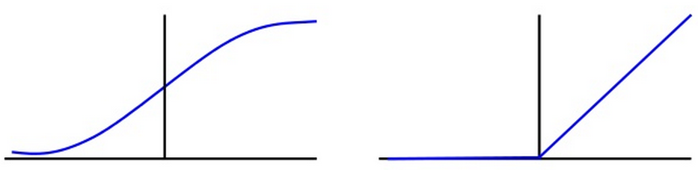
2.2. Deep Neural Network의 부활
새로운 활성함수의 개발
기존의 활성함수와 새로운 활성함수 형태비교
Sigmoid function
ReLU function

Slide 19
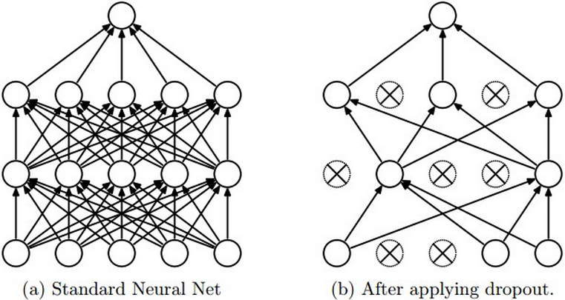
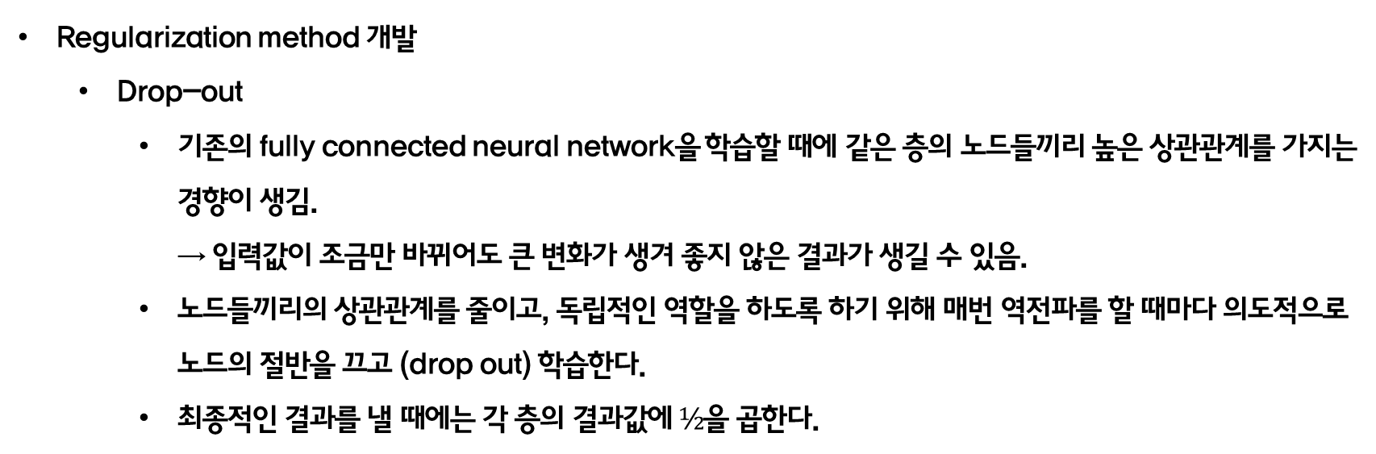
2.2. Deep Neural Network의 부활
Regularization method 개발
Drop-out
기존의 fully connected neural network을 학습할 때에 같은 층의 노드들끼리 높은 상관관계를 가지는 경향이 생김.
→ 입력값이 조금만 바뀌어도 큰 변화가 생겨 좋지 않은 결과가 생길 수 있음.
노드들끼리의 상관관계를 줄이고, 독립적인 역할을 하도록 하기 위해 매번 역전파를 할 때마다 의도적으로 노드의 절반을 끄고 (drop out) 학습한다.
최종적인 결과를 낼 때에는 각 층의 결과값에 $½$을 곱한다.

Slide 20
2.2. Deep Neural Network의 부활
Batch normalization (Ioffe, S., & Szegedy, C. , 2015)
Gradient Vanishing/ Gradient Exploding 문제를 해결하기 위한 아이디어 중 하나.
Training 하는 과정에서 불안정화가 일어나는 이유를 ‘Internal Covariance Shift’ 라고 주장
‘Internal Covariance Shift’ : Network의 각 층이나 활성함수마다 입력값의 분포가 달라지는 현상
→ 이러한 현상을 막기 위해 각 층의 입력값에 추가적인 아핀 변환 (Affine transformation)을 이용하여 평균과 표준편차를 특정한 수로 고정.

Slide 21
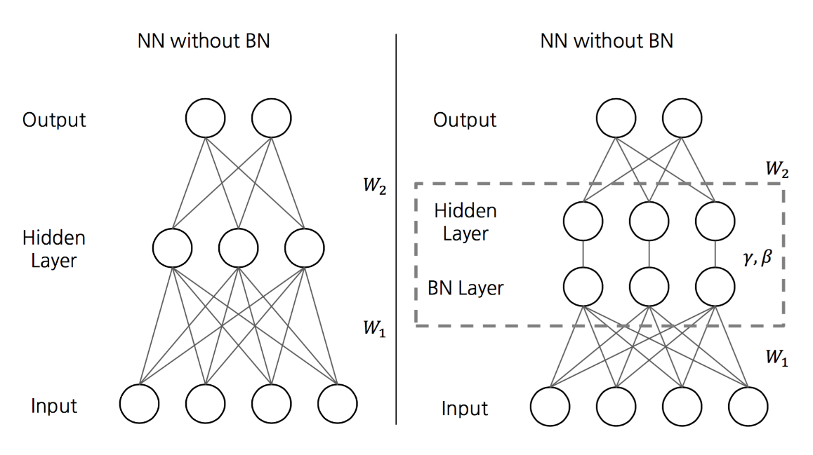
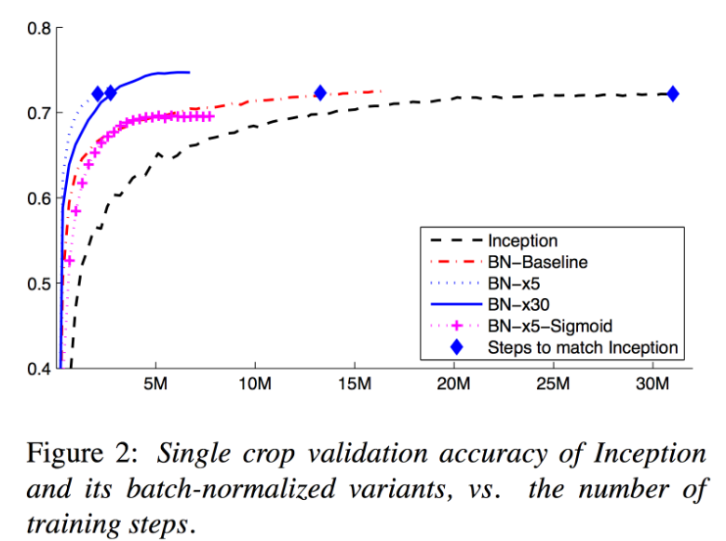
2.2. Deep Neural Network의 부활
Batch normalization (Ioffe, S., & Szegedy, C. , 2015)
Batch normalization의 간단한 구조

Slide 22
3. 여러 가지 딥러닝 아키텍쳐

Slide 23
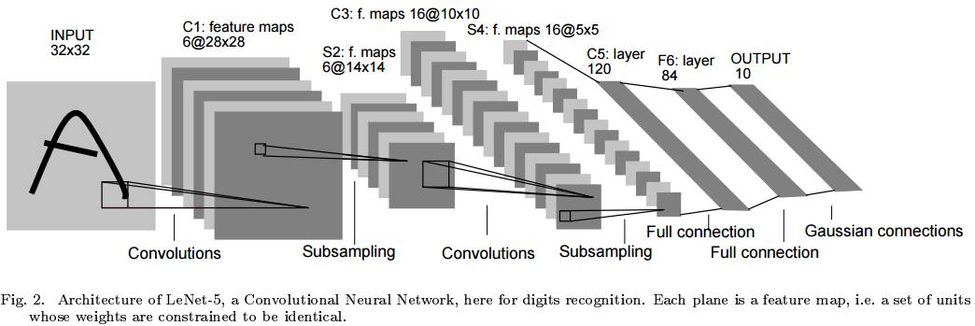
3.1. 이미지 분류를 위한 Deep Learning Models
Convolutional Neural Networks, CNN (Y. LeCun, 1998)
동물의 시각 인지 과정을 모방한 모형으로 이미지 분류 문제에 특히 높은 성능을 나타냄.
Convolutional layer, pooling layer, convolutional layer, pooling layer,…, fully-connected layer, output layer의 순서로 네트워크가 이루어짐.
일반적으로 역전파 알고리즘을 이용하여 모수 추정.

Slide 24
3.1. 이미지 분류를 위한 Deep Learning Models
Convolution
1 | 1 | 1 | 0 | 0
0 | 1 | 1 | 1 | 0
0 | 0 | 1 | 1 | 1
0 | 0 | 1 | 1 | 0
0 | 1 | 1 | 0 | 0
x1 | x0 | x1
x0 | x1 | x0
x1 | x0 | x1
4 | 3 | 4
2 | 4 | 3
2 | 3
4 | 3 | 4
2 | 4 | 3
2 | 3 | 4
4 | 3 | 4
2 | 4 | 3
2
4 | 3 | 4
2 | 4 | 3
4 | 3 | 4
2 | 4
1 | 0 | 1
0 | 1 | 0
1 | 0 | 1
4 | 3 | 4
2
4 | 3 | 4
4 | 3
4
x1 | x0 | x1
x0 | x1 | x0
x1 | x0 | x1
x1 | x0 | x1
x0 | x1 | x0
x1 | x0 | x1
Image
Filter
Convolved
Feature

Slide 25
3.1. 이미지 분류를 위한 Deep Learning Models
Convolution: dimension reduction
x
Convolution
activation
Pooling

Slide 26
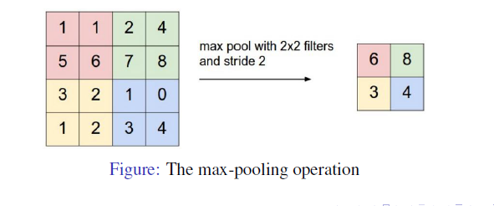
3.1. 이미지 분류를 위한 Deep Learning Models
Max pooling

Slide 27
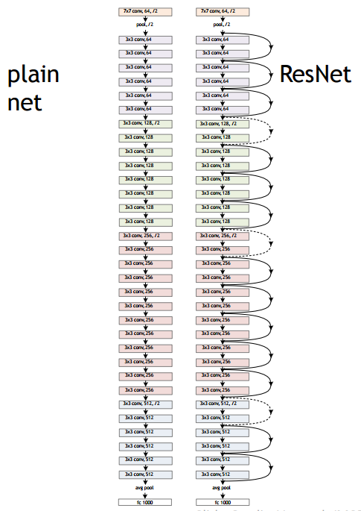
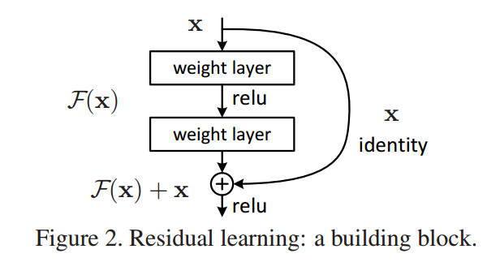
3.1. 이미지 분류를 위한 Deep Learning Models
ResNet (He, Kaiming, et al., 2016)
Advanced CNN
ILSVRC(ImageNet Large-Scale Visual Recognition Challenge)-2015
256x256 크기의 그림에 있는 대상을 맞추는 작업 (총 1000가지의 class)
Training set: 약 128만개, Validation set: 약 5만개, Test set: 약 10만개
그림2처럼 identity 연결을 추가하여 상층에 중간층의 값을 계산하기 위해 바로 아래층뿐만 아니라, 조금 더 아래층의 노드도 함께 사용.
총 152개의 중간층들을 사용. Drop-out 사용하지 않음.
Plain
net
ResNet

Slide 28
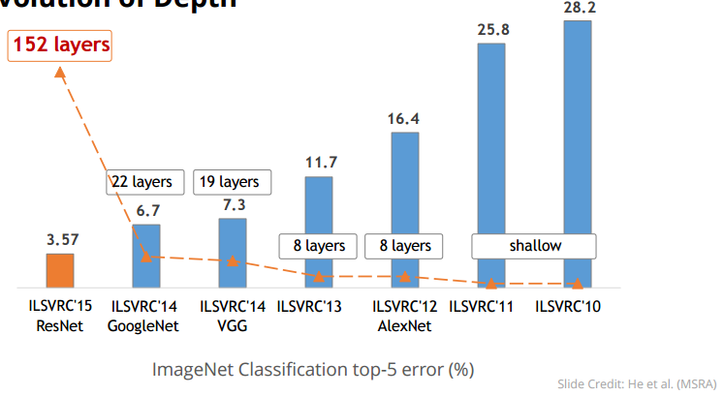
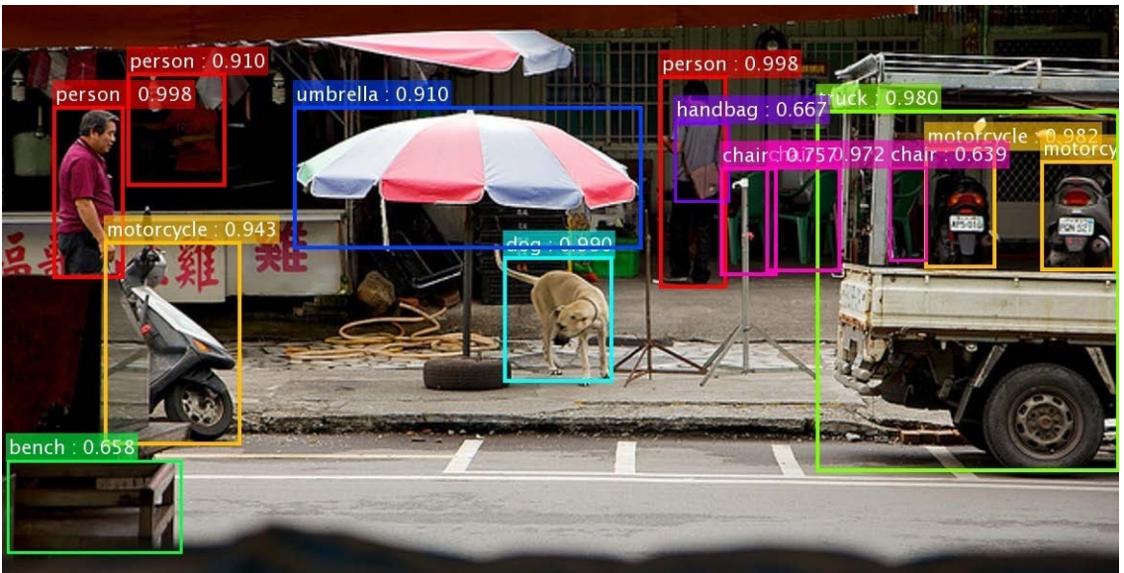
3.1. 이미지 분류를 위한 Deep Learning Models
ResNet (He, Kaiming, et al., 2016)
Result on COCO Segmentation

Slide 29
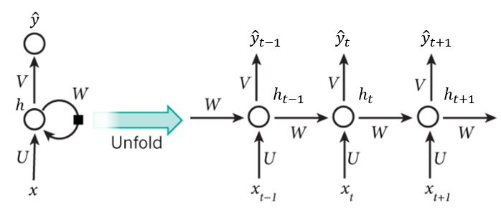
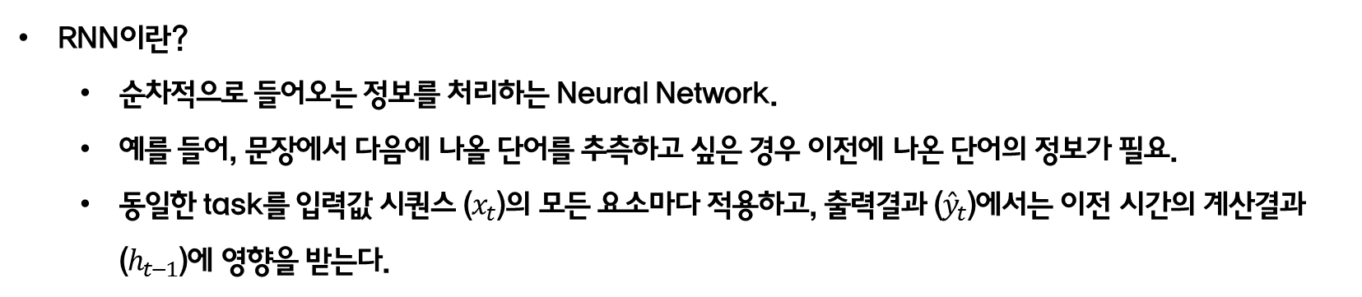
3.2. 시계열 자료를 위한 딥러닝: Recurrent Neural Network
RNN이란?
순차적으로 들어오는 정보를 처리하는 Neural Network.
예를 들어, 문장에서 다음에 나올 단어를 추측하고 싶은 경우 이전에 나온 단어의 정보가 필요.
동일한 task를 입력값 시퀀스 ($x_{t}$)의 모든 요소마다 적용하고, 출력결과 (${\hat{y}}_{t}$)에서는 이전 시간의 계산결과 ($h_{t−1}$)에 영향을 받는다.

Slide 30
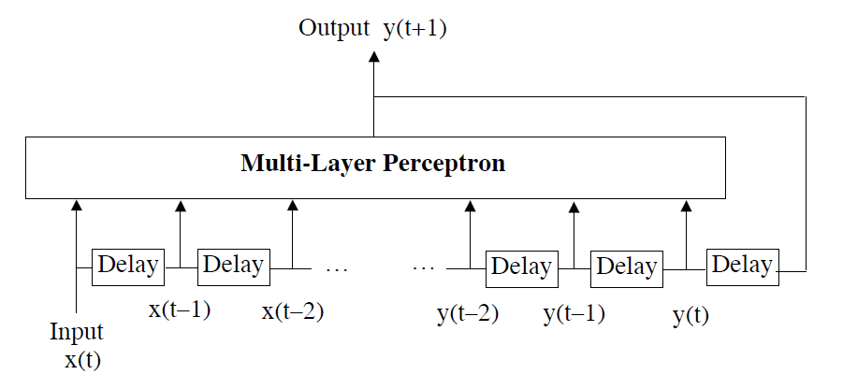
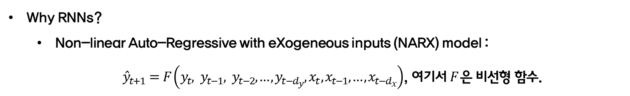
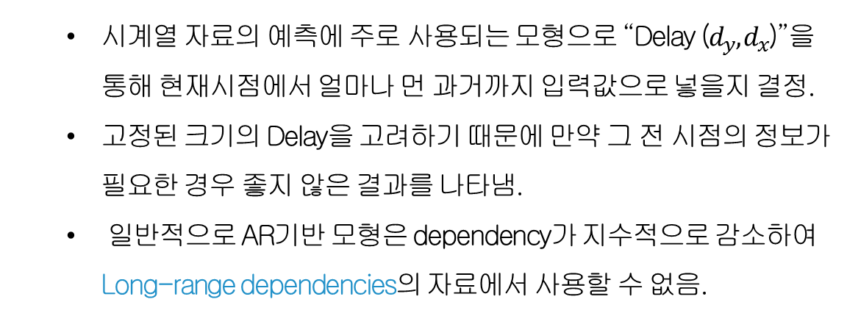
3.2. 시계열 자료를 위한 딥러닝: Recurrent Neural Network
Why RNNs?
Non-linear Auto-Regressive with eXogeneous inputs (NARX) model :
${\hat{y}}_{t+1}=F\left(y_{t}, y_{t−1}, y_{t−2}, …,y_{t−d_{y}},{ x}_{t}, x_{t−1}, …, x_{t−d_{x}}\right)$, 여기서 $F$은 비선형 함수.
시계열 자료의 예측에 주로 사용되는 모형으로 “Delay ($d_{y}, d_{x}$)”을 통해 현재시점에서 얼마나 먼 과거까지 입력값으로 넣을지 결정.
고정된 크기의 Delay을 고려하기 때문에 만약 그 전 시점의 정보가 필요한 경우 좋지 않은 결과를 나타냄.
일반적으로 AR기반 모형은 dependency가 지수적으로 감소하여 Long-range dependencies의 자료에서 사용할 수 없음.

Slide 31
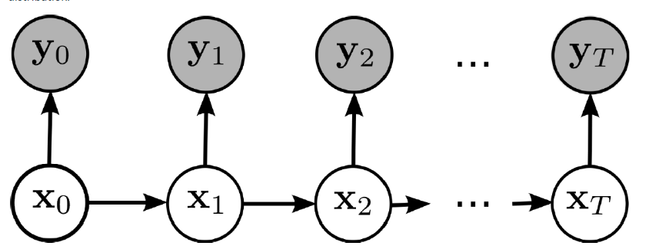
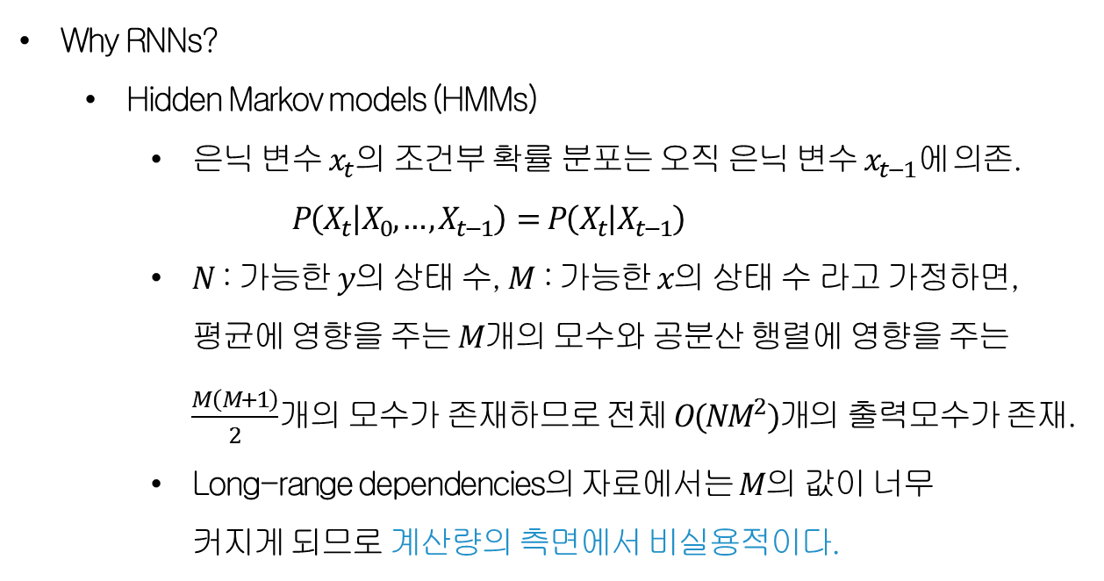
3.2. 시계열 자료를 위한 딥러닝: Recurrent Neural Network
Why RNNs?
Hidden Markov models (HMMs)
은닉 변수 $x_{t}$의 조건부 확률 분포는 오직 은닉 변수 $x_{t−1}에 의$존.
$$P\left(X_{t} | X_{0},…, X_{t−1}\right)=P\left(X_{t} | X_{t−1}\right)$$
$N$ : 가능한 $y$의 상태 수, $M$ : 가능한 $x$의 상태 수 라고 가정하면, 평균에 영향을 주는 $M$개의 모수와 공분산 행렬에 영향을 주는 $\frac{M\left(M+1\right)}{2}$개의 모수가 존재하므로 전체 $O(NM^{2})개$의 출력모수가 존재.
Long-range dependencies의 자료에서는 $M$의 값이 너무 커지게 되므로 계산량의 측면에서 비실용적이다.
Markov chain
RNN의 경우 HMMs의 계산 문제를 피하고 long-range dependecies을 포착하는 모형을 만들 수 있음.

Slide 32
3.2. 시계열 자료를 위한 딥러닝: Recurrent Neural Network
Example of Long range dependency
Question: “Marry went to the room, and Jane went to the room too. Jane said ‘hi’ to ( ).”
Answer: ‘Marry’
The answer is the first word while the question locates at the 17th position.

Slide 33
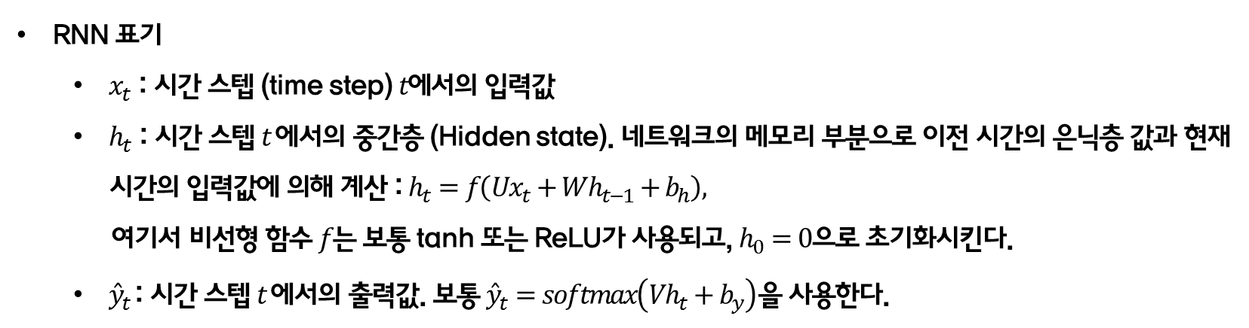
3.2. 시계열 자료를 위한 딥러닝: Recurrent Neural Network
RNN 표기
$x_{t}$ : 시간 스텝 (time step) $t에$서의 입력값
$h_{t}$ : 시간 스텝 $t 에$서의 중간층 (Hidden state). 네트워크의 메모리 부분으로 이전 시간의 은닉층 값과 현재 시간의 입력값에 의해 계산 : $h_{t}=f\left(Ux_{t}+Wh_{t−1}+b_{h}\right),$
여기서 비선형 함수 $f는$ 보통 tanh 또는 ReLU가 사용되고, $h_{0}=0으$로 초기화시킨다.
${\hat{y}}_{t}$: 시간 스텝 $t$에서의 출력값. 보통 ${\hat{y}}_{t}=softmax\left(Vh_{t}+b_{y}\right)을$ 사용한다.

Slide 34
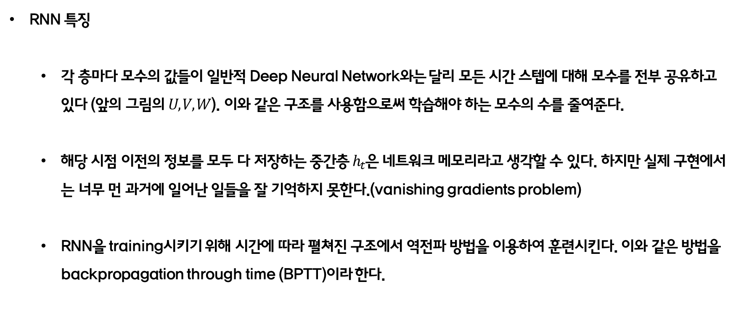
3.2. 시계열 자료를 위한 딥러닝: Recurrent Neural Network
RNN 특징
각 층마다 모수의 값들이 일반적 Deep Neural Network와는 달리 모든 시간 스텝에 대해 모수를 전부 공유하고 있다 (앞의 그림의 $U, V, W$). 이와 같은 구조를 사용함으로써 학습해야 하는 모수의 수를 줄여준다.
해당 시점 이전의 정보를 모두 다 저장하는 중간층 $h_{t}은$ 네트워크 메모리라고 생각할 수 있다. 하지만 실제 구현에서는 너무 먼 과거에 일어난 일들을 잘 기억하지 못한다.(vanishing gradients problem)
RNN을 training시키기 위해 시간에 따라 펼쳐진 구조에서 역전파 방법을 이용하여 훈련시킨다. 이와 같은 방법을 backpropagation through time (BPTT)이라 한다.

Slide 35
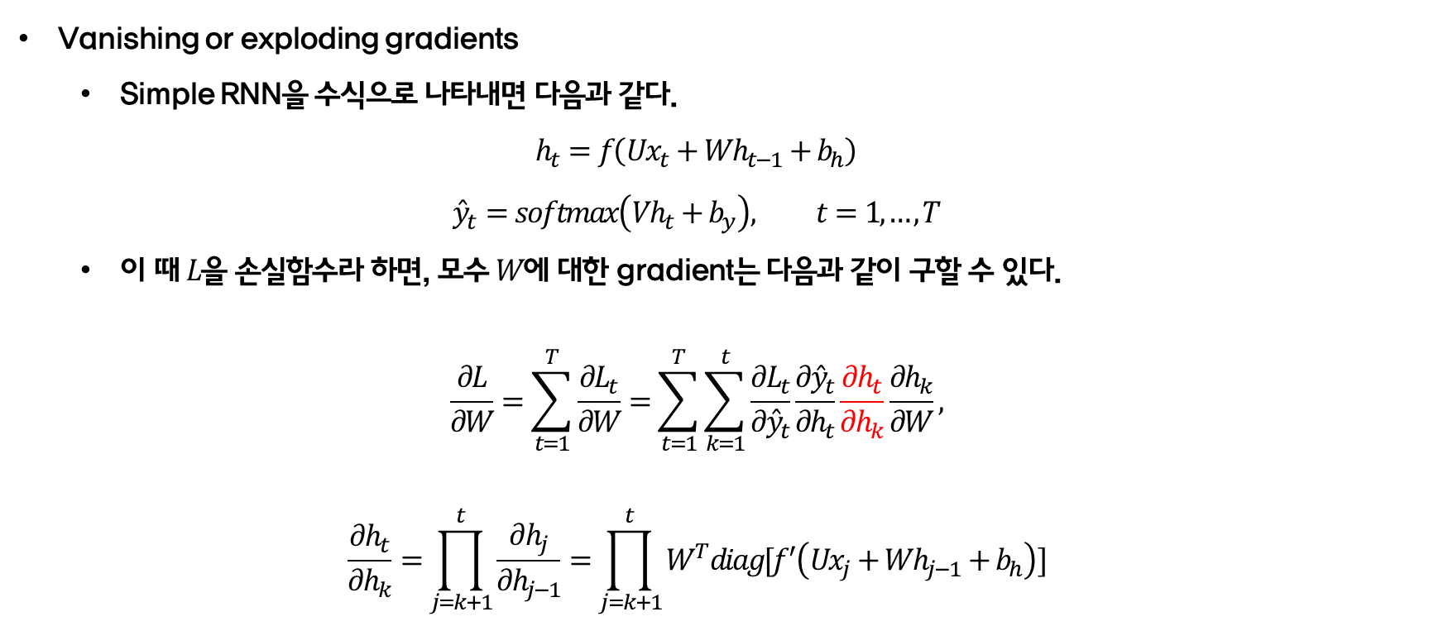
3.2. 시계열 자료를 위한 딥러닝: Recurrent Neural Network
Vanishing or exploding gradients
Simple RNN을 수식으로 나타내면 다음과 같다.
$$h_{t}=f\left(Ux_{t}+Wh_{t−1}+b_{h}\right)$$
$${\hat{y}}_{t}=softmax\left(Vh_{t}+b_{y}\right), t=1,…,T$$
이 때 $L을$ 손실함수라 하면, 모수 $W에$ 대한 gradient는 다음과 같이 구할 수 있다.
$$\frac{∂L}{∂W}=\sum_{t=1}^{T}{\frac{∂L_{t}}{∂W}}=\sum_{t=1}^{T}{\sum_{k=1}^{t}{\frac{∂L_{t}}{∂{\hat{y}}_{t}}\frac{∂{\hat{y}}_{t}}{∂h_{t}}\frac{∂h_{t}}{∂h_{k}}\frac{∂h_{k}}{∂W}}},$$
$$\frac{∂h_{t}}{∂h_{k}}=\prod_{j=k+1}^{t}{\frac{∂h_{j}}{∂h_{j−1}}=\prod_{j=k+1}^{t}{W^{T}diag[f^{′}\left(Ux_{j}+Wh_{j−1}+b_{h}\right)]}}$$

Slide 36
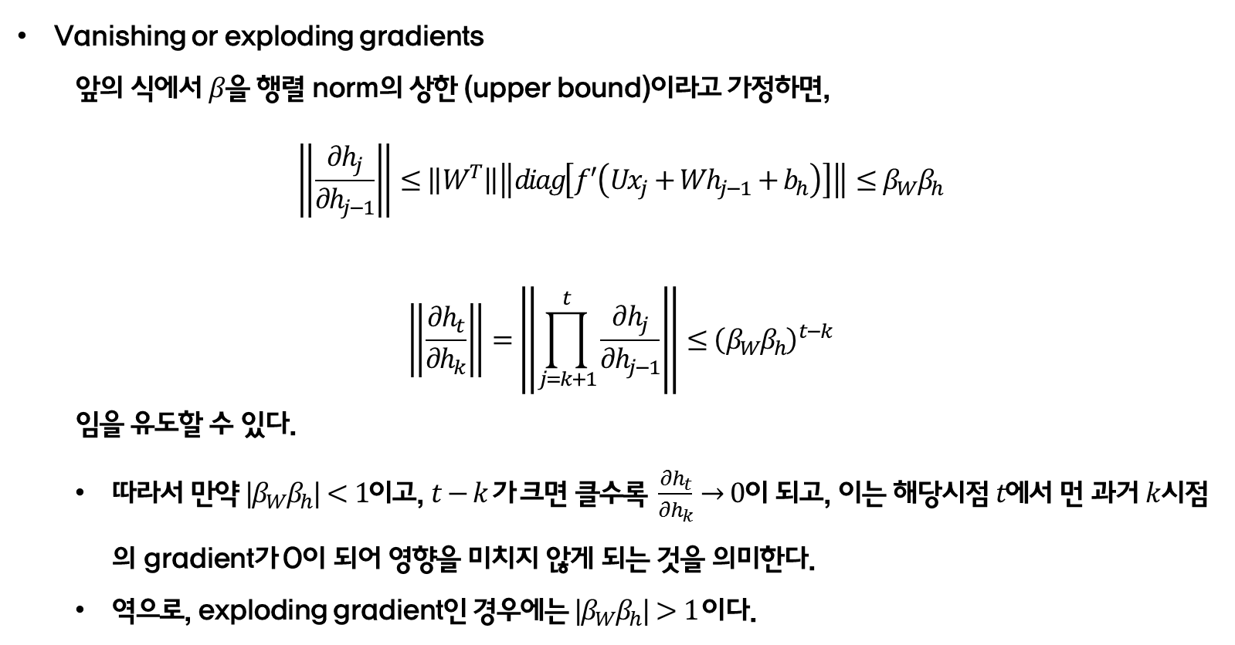
3.2. 시계열 자료를 위한 딥러닝: Recurrent Neural Network
Vanishing or exploding gradients
앞의 식에서 $β$을 행렬 norm의 상한 (upper bound)이라고 가정하면,
$$\left\|\frac{∂h_{j}}{∂h_{j−1}}\right\|≤\left\|W^{T}\right\|\left\|diag\left[f^{′}\left(Ux_{j}+Wh_{j−1}+b_{h}\right)\right]\right\|≤β_{W}β_{h}$$
$$\left\|\frac{∂h_{t}}{∂h_{k}}\right\|=\left\|\prod_{j=k+1}^{t}{\frac{∂h_{j}}{∂h_{j−1}}}\right\|≤{\left(β_{W}β_{h}\right)}^{t−k}$$
임을 유도할 수 있다.
따라서 만약 ${|β}_{W}β_{h}|<1$이고, $t−k 가$ 크면 클수록 $\frac{∂h_{t}}{∂h_{k}}→0$이 되고, 이는 해당시점 $t에$서 먼 과거 $k$시점의 gradient가 0이 되어 영향을 미치지 않게 되는 것을 의미한다.
역으로, exploding gradient인 경우에는 ${|β}_{W}β_{h}|>1$이다.

Slide 37
3.2. 시계열 자료를 위한 딥러닝: Recurrent Neural Network
Vanishing or exploding gradients
Exploding gradient의 경우, gradient 값들이 NaN (not a number)가 되기 때문에 프로그램을 실행시킬 때 쉽게 알아차릴 수 있지만 gradient 값이 0이 되는 경우에는 프로그램 계산 상에는 문제가 없기 때문에 알아차리기 힘들다.
Vanishing gradient 문제 해결 방법
W 행렬의 초기값 설정 또는 regularization
활성함수 ReLU 사용
LSTM or GRU

Slide 38
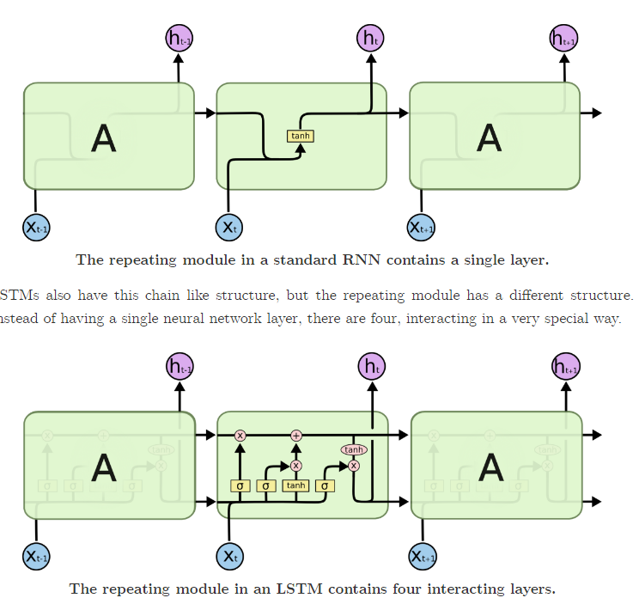
3.2. 시계열 자료를 위한 딥러닝: Recurrent Neural Network
Long Short Term Memory (LSTM , Hochreiter, S., & Schmidhuber, J. ,1997)
Vanishing gradient 문제를 해결하기 위한 대표적인 방법 중 하나.
Memory cell이라는 새로운 노드를 추가하여 과거의 정보가 현재에도 영향을 잘 미칠 수 있도록 함.
Simple RNN
LSTM

Slide 39
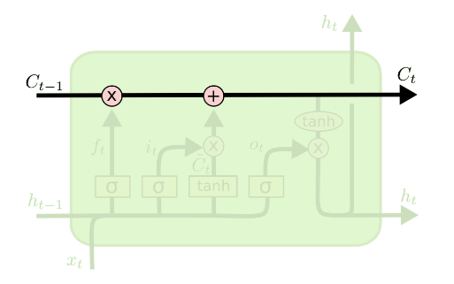
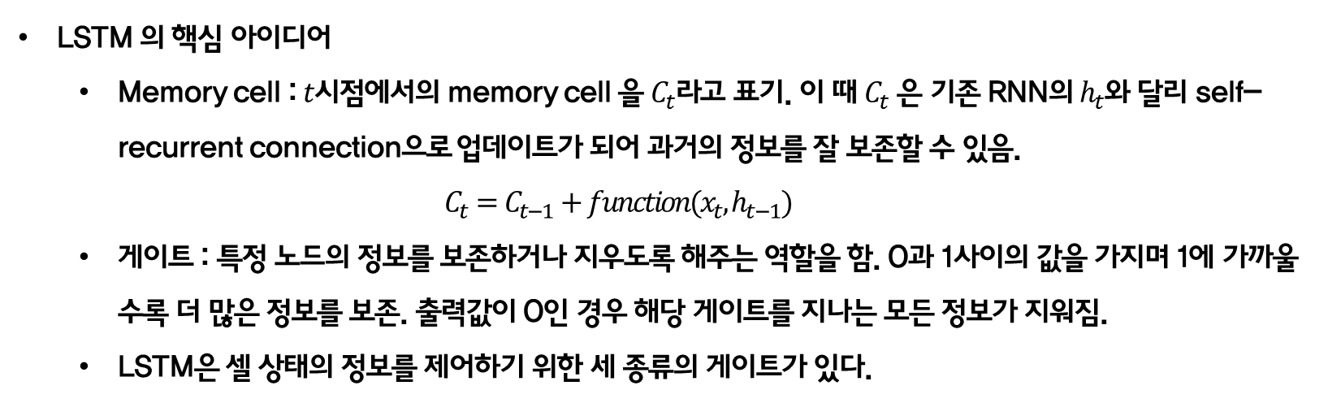
3.2. 시계열 자료를 위한 딥러닝: Recurrent Neural Network
LSTM 의 핵심 아이디어
Memory cell : $t$시점에서의 memory cell 을 $C_{t}라$고 표기. 이 때 $C_{t}$ 은 기존 RNN의 $h_{t}$와 달리 self-recurrent connection으로 업데이트가 되어 과거의 정보를 잘 보존할 수 있음. $C_{t}=C_{t−1}+function(x_{t},h_{t−1})$
게이트 : 특정 노드의 정보를 보존하거나 지우도록 해주는 역할을 함. 0과 1사이의 값을 가지며 1에 가까울수록 더 많은 정보를 보존. 출력값이 0인 경우 해당 게이트를 지나는 모든 정보가 지워짐.
LSTM은 셀 상태의 정보를 제어하기 위한 세 종류의 게이트가 있다.

Slide 40
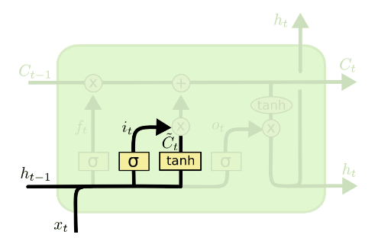
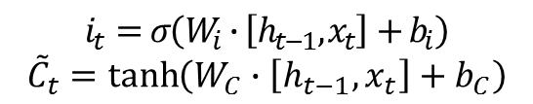
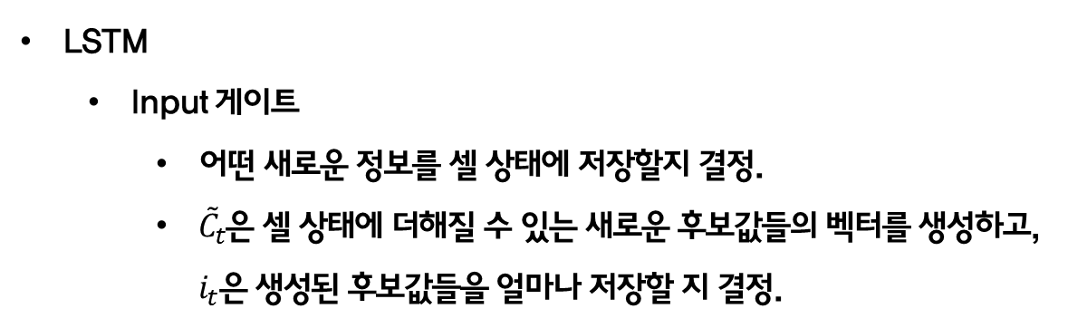
3.2. 시계열 자료를 위한 딥러닝: Recurrent Neural Network
LSTM
Input 게이트
어떤 새로운 정보를 셀 상태에 저장할지 결정.
${\tilde{C}}_{t}$은 셀 상태에 더해질 수 있는 새로운 후보값들의 벡터를 생성하고, $i_{t}은$ 생성된 후보값들을 얼마나 저장할 지 결정.
$$i_{t}=σ\left(W_{i}∙\left[h_{t−1},x_{t}\right]+b_{i}\right)$$
$${\tilde{C}}_{t}=\tanh\left(W_{C}∙\left[h_{t−1},x_{t}\right]+b_{C}\right)$$

Slide 41
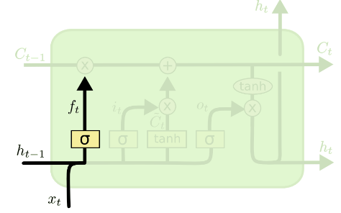
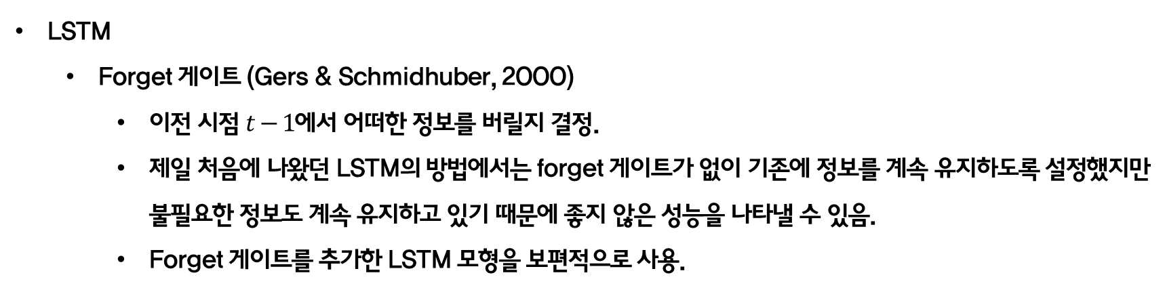
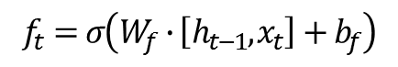
3.2. 시계열 자료를 위한 딥러닝: Recurrent Neural Network
LSTM
Forget 게이트 (Gers & Schmidhuber, 2000)
이전 시점 $t−1$에서 어떠한 정보를 버릴지 결정.
제일 처음에 나왔던 LSTM의 방법에서는 forget 게이트가 없이 기존에 정보를 계속 유지하도록 설정했지만 불필요한 정보도 계속 유지하고 있기 때문에 좋지 않은 성능을 나타낼 수 있음.
Forget 게이트를 추가한 LSTM 모형을 보편적으로 사용.
$$f_{t}=σ\left(W_{f}∙\left[h_{t−1},x_{t}\right]+b_{f}\right)$$

Slide 42
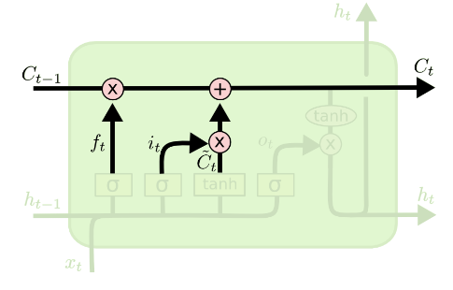
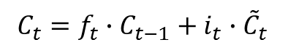

3.2. 시계열 자료를 위한 딥러닝: Recurrent Neural Network
LSTM
셀 상태 업데이트
앞의 Input 게이트에서 계산한 값과 이전 시점의 셀 상태의 값을 더하여 계산한다. 여기서 이전 시점의 셀 상태에 $f_{t}$을 곱해줌으로써 이전 정보를 얼마나 유지할지 결정한다.
일반적으로 $C_{0}=0으$로 설정한다.
$$C_{t}=f_{t}∙C_{t−1}+i_{t}∙{\tilde{C}}_{t}$$

Slide 43



3.2. 시계열 자료를 위한 딥러닝: Recurrent Neural Network
LSTM
Output 게이트
$o_{t}$의 값으로 셀 상태에서 어떤 부분을 출력할지 결정.
업데이트한 셀 상태의 값에 $tanh$을 취한 뒤, $결정된 부분만 출력하도록 o_{t}$를 곱함.
$$o_{t}=σ\left(W_{o}∙\left[h_{t−1},x_{t}\right]+b_{o}\right)$$
$$h_{t}=o_{t}∙tanh⁡(C_{t})$$

Slide 44

3.3. RNN응용
기본 NN
예: 이미지 캡션
이미지→문장
예: 감정 분류
문장→호/불호
예: 기계번역
문장→문장
예: 비디오 캡션
비디오→문장

Slide 45

3.3. RNN의 응용 : 기계 번역
기계 번역은 단어들의 시퀀스가 입력값으로 들어가고 다른 언어로 되어있는 단어 시퀀스로 출력값을 형성한다.
번역 문제의 경우 어순이 다른 언어들이 있기 때문에 대상 언어의 문장 첫 단어를 예측하기 위해서 대개의 경우 입력값을 전부 다 받아들인 다음에 네트워크가 출력값을 내보낸다.

Slide 46

3.3. RNN의 응용 : 이미지 캡션 생성
이미지 캡션 생성
임의의 이미지를 텍스트로 설명해주는 시스템.
이미지의 특징을 파악하기 위해 CNN으로 feature들을 뽑고 그 뒤 RNN을 사용하여 언어 모델링을 진행.
앞의 기계 번역의 구조에서 Encoder RNN 부분을 CNN으로 대체.

Slide 47


3.3. RNN의 응용 : 이미지 캡션 생성
Show and tell (O. Vinyals et al., 2015)
CNN 부분 : GoogLeNet + Batch-normalization 사용
RNN 부분 : LSTM 사용
Training data set
CNN+LSTM 모형 구조

Slide 48

3.3. RNN의 응용 : 이미지 캡션 생성
Show and tell (O. Vinyals et al., 2015)
여러 개의 자료를 통해 학습시킨 결과

Slide 49
3.4. RNN 구현 환경 소개 (python)
Keras
Python의 딥러닝 라이브러리 중 하나로 단순한 요소를 통하여 딥러닝을 구조를 형성.
Backends: Theano, Tensorflow
Convolutional networks, Recurrent networks 사용 가능.
시퀀스 모델들이 활용하기 편하고 또한 확장시켜 모델을 추가하기에 편리함.
Neural layers, loss function, optimizer, initialization, activation function, regularization 들은 각각 지정하여 사용자가 원하는 모형을 만들 수 있고, 여러 모형으로 비교 실험을 진행할 수 있음.
Installation: http://keras.io/

Slide 50


3.4 Keras 코드 예제
bAbI-10k (English)
Text Question & Answering 20 tasks datasets
Training / Test set size: 10000, 1000, Vocabulary size : 20 – 60

Slide 51



























3.4. Keras 코드 예제
bAbI-10k (English), 사용한 네트워크 구조.
지문 : … , Mary, travelled, to, the, office, ., …
$$\left[\begin{matrix}1 \\ 0 \\ ⋮ \\ ⋮ \\ ⋮ \\ 0\end{matrix}\right]$$
$$\left[\begin{matrix}0 \\ 0 \\ 1 \\ 0 \\ ⋮ \\ 0\end{matrix}\right]$$
$$\left[\begin{matrix}0 \\ ⋮ \\ 0 \\ 1 \\ ⋮ \\ 0\end{matrix}\right]$$
$$\left[\begin{matrix}0 \\ 1 \\ 0 \\ 0 \\ ⋮ \\ 0\end{matrix}\right]$$
$$\left[\begin{matrix}0 \\ ⋮ \\ 0 \\ 0 \\ 1 \\ 0\end{matrix}\right]$$
$$\left[\begin{matrix}0 \\ 0 \\ ⋮ \\ ⋮ \\ 0 \\ 1\end{matrix}\right]$$
$$\left[\begin{matrix}v_{11} \\ v_{21} \\ ⋮ \\ ⋮ \\ ⋮ \\ v_{50,1}\end{matrix}\right]$$
$$\left[\begin{matrix}v_{1s} \\ v_{2s} \\ ⋮ \\ ⋮ \\ ⋮ \\ v_{50,s}\end{matrix}\right]$$
Word2Vec
RNN
Vocab
size
$$⋯$$
$$⋯$$
$$⋯$$
Merge
지문 최대 길이 $(s)$
지문 최대 길이 $(s)$
질문 : Where, is, Mary,?
$$\left[\begin{matrix}0 \\ 1 \\ 0 \\ ⋮ \\ ⋮ \\ 0\end{matrix}\right]$$
$$\left[\begin{matrix}0 \\ ⋮ \\ 0 \\ 1 \\ 0 \\ 0\end{matrix}\right]$$
$$\left[\begin{matrix}1 \\ 0 \\ ⋮ \\ ⋮ \\ ⋮ \\ 0\end{matrix}\right]$$
$$\left[\begin{matrix}0 \\ 0 \\ ⋮ \\ 0 \\ 1 \\ 0\end{matrix}\right]$$
$$\left[\begin{matrix}w_{11} \\ w_{21} \\ ⋮ \\ ⋮ \\ ⋮ \\ w_{50,1}\end{matrix}\right]$$
$$\left[\begin{matrix}w_{1q} \\ w_{2q} \\ ⋮ \\ ⋮ \\ ⋮ \\ w_{50,q}\end{matrix}\right]$$
$$\left[\begin{matrix}w_{1}^{′} \\ w_{2}^{′} \\ ⋮ \\ ⋮ \\ ⋮ \\ w_{50}^{′}\end{matrix}\right]$$
$$\left[\begin{matrix}w_{1}^{′} \\ w_{2}^{′} \\ ⋮ \\ ⋮ \\ ⋮ \\ w_{50}^{′}\end{matrix}\right]$$
$$\left[\begin{matrix}w_{1}^{′} \\ w_{2}^{′} \\ ⋮ \\ ⋮ \\ ⋮ \\ w_{50}^{′}\end{matrix}\right]$$
Vocab
size
Word2Vec
$$⋯$$
RNN
Repeat
$$⋯$$
질문 최대 길이 $(q)$
지문 최대 길이 $(s)$

Slide 52













3.4 Keras 코드 예제
bAbI-10k (English), 사용한 네트워크 구조. (Cont’d)
$$\left[\begin{matrix}v_{11} \\ v_{21} \\ ⋮ \\ ⋮ \\ ⋮ \\ v_{50,1}\end{matrix}\right]$$
$$\left[\begin{matrix}v_{1s} \\ v_{2s} \\ ⋮ \\ ⋮ \\ ⋮ \\ v_{50,s}\end{matrix}\right]$$
Merge
(elementwise sum)
$$⋯$$
$$\left[\begin{matrix}v_{11}+w_{1}^{′} \\ v_{21}+w_{2}^{′} \\ ⋮ \\ ⋮ \\ ⋮ \\ v_{50,1}+w_{50}^{′}\end{matrix}\right]$$
$$\left[\begin{matrix}v_{1s}+w_{1}^{′} \\ v_{2s}+w_{2}^{′} \\ ⋮ \\ ⋮ \\ ⋮ \\ v_{50,s}+w_{50}^{′}\end{matrix}\right]$$
$$\left[\begin{matrix}r_{1} \\ r_{2} \\ ⋮ \\ ⋮ \\ ⋮ \\ r_{50}\end{matrix}\right]$$
Fully connected
$$\left[\begin{matrix}{\hat{p}}_{1} \\ {\hat{p}}_{2} \\ ⋮ \\ ⋮ \\ ⋮ \\ {\hat{p}}_{v}\end{matrix}\right]$$
지문 최대 길이 $(s)$
RNN
$$⋯$$
Vocab
size
$$\left[\begin{matrix}w_{1}^{′} \\ w_{2}^{′} \\ ⋮ \\ ⋮ \\ ⋮ \\ w_{50}^{′}\end{matrix}\right]$$
$$\left[\begin{matrix}w_{1}^{′} \\ w_{2}^{′} \\ ⋮ \\ ⋮ \\ ⋮ \\ w_{50}^{′}\end{matrix}\right]$$
$$⋯$$
지문 최대 길이 $(s)$

Slide 53
3.4 Keras 코드 예제
bAbI-10k (English), 사용한 네트워크 구조.
Input : Embedding + Dropout (0.3)
Question : Embedding + Dropout (0.3) +RNN
Model : RNN + Dropout (0.3)
Fully-connected (activation : ‘softmax’)
Embedding | Input : | (#samples, query_maxlen)
 | Output: | (#samples, query_maxlen, 50)
Embedding | Input : | (#samples, story_maxlen)
 | Output: | (#samples, story_maxlen, 50)
RNN | Input : | (#samples, query_maxlen, 50)
 | Output: | (#samples, 50)
Repeat Vector | Input : | (#samples, 50)
 | Output: | (#samples, story_maxlen,, 50)
Merge | Output: | (#samples, story_maxlen, 50)
RNN | Output: | (#samples, 50)
Dense | Output: | (vocab_size)

Slide 54

3.4 Keras 코드 예제

Slide 55

3.4 Keras 코드 예제

Slide 56
3.4 Keras 코드 예제
cpu/gpu | method | dataset | loss | accuracy | Time (40 epochs) | time per epoch(sec)
cpu | SimpleRNN | single support | 0.0111 | 0.997 | 189.7513 | 4.7438 | Task1 | vocab size | 22
 | lstm | single support | 0.1106 | 0.967 | 724.6786 | 18.117 |  | #training samples | 10000 | input_maxlen | 68
 | GRU | single support | 0 | 1 | 553.1865 | 13.8297 |  |  |  | queries_maxlen | 4
gpu | SimpleRNN | single support | 0.115 | 0.964 | 123.3188 | 3.083 |  | #test samples | 1000 | input_maxlen | 68
 | lstm | single support | 0.0296 | 0.995 | 438.1762 | 10.9544 |  |  |  | queries_maxlen | 4
 | GRU | single support | 0 | 1 | 386.4325 | 9.6608
cpu | SimpleRNN | two support | 1.5795 | 0.387 | 1505.6509 | 37.6413 | Task2 | vocab size | 36
 | lstm | two support | 1.4016 | 0.432 | 5537.4738 | 138.4368 |  | #training samples | 10000 | input_maxlen | 552
 | GRU | two support | 1.4008 | 0.425 | 4916.1092 | 122.9027 |  |  |  | queries_maxlen | 5
gpu | SimpleRNN | two support | 1.5411 | 0.402 | 664.5363 | 17.7503 |  | #test samples | 1000 | input_maxlen | 552
 | lstm | two support | 1.4146 | 0.403 | 3402.2927 | 85.6228 |  |  |  | queries_maxlen | 5
 | GRU | two support | 1.3894 | 0.425 | 3098.4964 | 77.4624
cpu | SimpleRNN | lists&sets | 0.6537 | 0.748 | 1953.9861 | 48.8497 | Task8 | vocab size | 50
 | lstm | lists&sets | 0.4618 | 0.801 | 3661.8927 | 91.5473 |  | #training samples | 10000 | input_maxlen | 358
 | GRU | lists&sets | 0.0211 | 0.996 | 2723.166 | 68.0792 |  |  |  | queries_maxlen | 5
gpu | SimpleRNN | lists&sets | 0.648 | 0.763 | 473.0594 | 11.8265 |  | #test samples | 1000 | input_maxlen | 358
 | lstm | lists&sets | 0.4157 | 0.833 | 2064.7481 | 51.6187 |  |  |  | queries_maxlen | 5
 | GRU | lists&sets | 0.007 | 0.997 | 1830.59 | 45.7648

Slide 57
3.4 Keras 코드 예제
cpu/gpu | method | dataset | loss | accuracy | Time(40 epochs) | time per epoch(sec)
cpu | SimpleRNN | basic coreference | 0.2792 | 0.924 | 211.0054 | 5.2751 | Task11 | vocab size | 29
 | lstm | basic coreference | 0.0031 | 0.999 | 845.2509 | 21.1313 |  | #training samples | 10000 | input_maxlen | 76
 | GRU | basic coreference | 0 | 1 | 614.2476 | 15.3562 |  |  |  | queries_maxlen | 4
gpu | SimpleRNN | basic coreference | 0.2498 | 0.932 | 127.7841 | 3.1946 |  | #test samples | 1000 | input_maxlen | 76
 | lstm | basic coreference | 0.0392 | 0.992 | 546.7241 | 13.6681 |  |  |  | queries_maxlen | 4
 | GRU | basic coreference | 0.0056 | 0.997 | 488.521 | 12.213
cpu | SimpleRNN | time reasoning | 1.4805 | 0.355 | 315.4409 | 7.886 | Task14 | vocab size | 30
 | lstm | time reasoning | 1.2646 | 0.44 | 1257.6979 | 31.4424 |  | #training samples | 10000 | input_maxlen | 116
 | GRU | time reasoning | 0.4289 | 0.803 | 930.8827 | 23.2721 |  |  |  | queries_maxlen | 7
gpu | SimpleRNN | time reasoning | 1.463 | 0.389 | 178.7394 | 4.4685 |  | #test samples | 1000 | input_maxlen | 116
 | lstm | time reasoning | 1.2584 | 0.444 | 791.2188 | 19.7805 |  |  |  | queries_maxlen | 7
 | GRU | time reasoning | 0.4666 | 0.78 | 706.5238 | 17.6631
cpu | SimpleRNN | basic deduction | 0.9935 | 0.544 | 133.3905 | 3.3348 | Task15 | vocab size | 28
 | lstm | basic deduction | 0.8807 | 0.616 | 535.2709 | 13.3818 |  | #training samples | 10000 | input_maxlen | 44
 | GRU | basic deduction | 0.5395 | 0.733 | 399.9702 | 9.9993 |  |  |  | queries_maxlen | 6
gpu | SimpleRNN | basic deduction | 1.0027 | 0.566 | 109.7478 | 2.7437 |  | #test samples | 1000 | input_maxlen | 44
 | lstm | basic deduction | 0.9152 | 0.584 | 375.2918 | 9.3823 |  |  |  | queries_maxlen | 6
 | GRU | basic deduction | 0.5634 | 0.721 | 327.8346 | 8.1959

Slide 58
3.4 Keras 코드 예제
Backend 성능 비교
Task | backend | method | dataset | loss | accuracy | Time (40 epochs) | time per epoch (sec)
Task1 | THEANO | SimpleRNN | single support | 0.115 | 0.964 | 123.3188 | 3.083
 |  | lstm | single support | 0.0296 | 0.995 | 438.1762 | 10.9544
 |  | GRU | single support | 0 | 1 | 386.4325 | 9.6608
 | Tensorflow | SimpleRNN | single support | 0.048 | 0.992 | 408.6006 | 10.215
 |  | lstm | single support | 0.001 | 1 | 2103.3654 | 52.5841
 |  | GRU | single support | 0.0001 | 1 | 1675.4784 | 41.887
Task2 | THEANO | SimpleRNN | two support | 1.5411 | 0.402 | 664.5363 | 17.7503
 |  | lstm | two support | 1.4146 | 0.403 | 3402.2927 | 85.6228
 |  | GRU | two support | 1.3894 | 0.425 | 3098.4964 | 77.4624
 | Tensorflow | SimpleRNN | two support | 1.5071 | 0.423 | 2330.543 | 58.2636
 |  | lstm | two support | 1.3809 | 0.441 | 11047.5851 | 276.1896
 |  | GRU | two support | 1.4011 | 0.427 | 8521.5836 | 213.0396
Task14 | THEANO | SimpleRNN | time reasoning | 1.463 | 0.389 | 178.7394 | 4.4685
 |  | lstm | time reasoning | 1.2584 | 0.444 | 791.2188 | 19.7805
 |  | GRU | time reasoning | 0.4666 | 0.78 | 706.5238 | 17.6631
 | Tensorflow | SimpleRNN | time reasoning | 1.4764 | 0.375 | 682.1581 | 17.054
 |  | lstm | time reasoning | 1.2351 | 0.461 | 3053.427 | 76.3357

Slide 59
3.4 Keras 코드 예제
Test Accuracy
TASK | N-gram Classifier | Our model (GRU)
1-Single Supporting Fact | 36 | 100
2-Two Supporting Fact | 2 | 42
8-Lists/Sets | 40 | 99
11-Basic Coreference | 29 | 100
14-Time Reasoning | 19 | 80
15-Basic Deduction | 20 | 73

Slide 60


